Slide 1
Научись создавать украшения своими руками «кольцо из бисера»
МУНИЦИПАЛЬНОЕ ОБРАЗОВАНИЕ «КУРУМКАНСКИЙ РАЙОН»
МУНИЦИПАЛЬНОЕ БЮДЖЕТНОЕ ОБРАЗОВАТЕЛЬНОЕ УЧРЕЖДЕНИЕ
ДОПОЛНИТЕЛЬНОГО ОБРАЗОВАНИЯ»
«ЭВЕНКИЙСКИЙ ЦЕНТР РАЗВИТИЯ ТВОРЧЕСТВА «ДАВДЫН»
671632, РЕСПУБЛИКА БУРЯТИЯ, С. УЛЮНХАН, УЛ. НОВАЯ,1. ТЕЛ: 89247777916
Педагог дополнительного образования
М.Б. Раднаева
2021г.

Slide 2
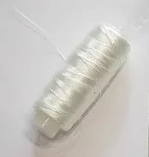
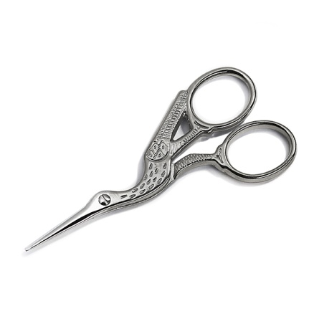
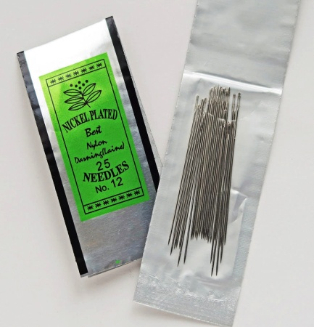
Для работы нам понадобится: ножницы, нитка для бисероплетения, бисер «PRECIOZA» 2-х любых разных цветов № 10, бисерная игла

Slide 4
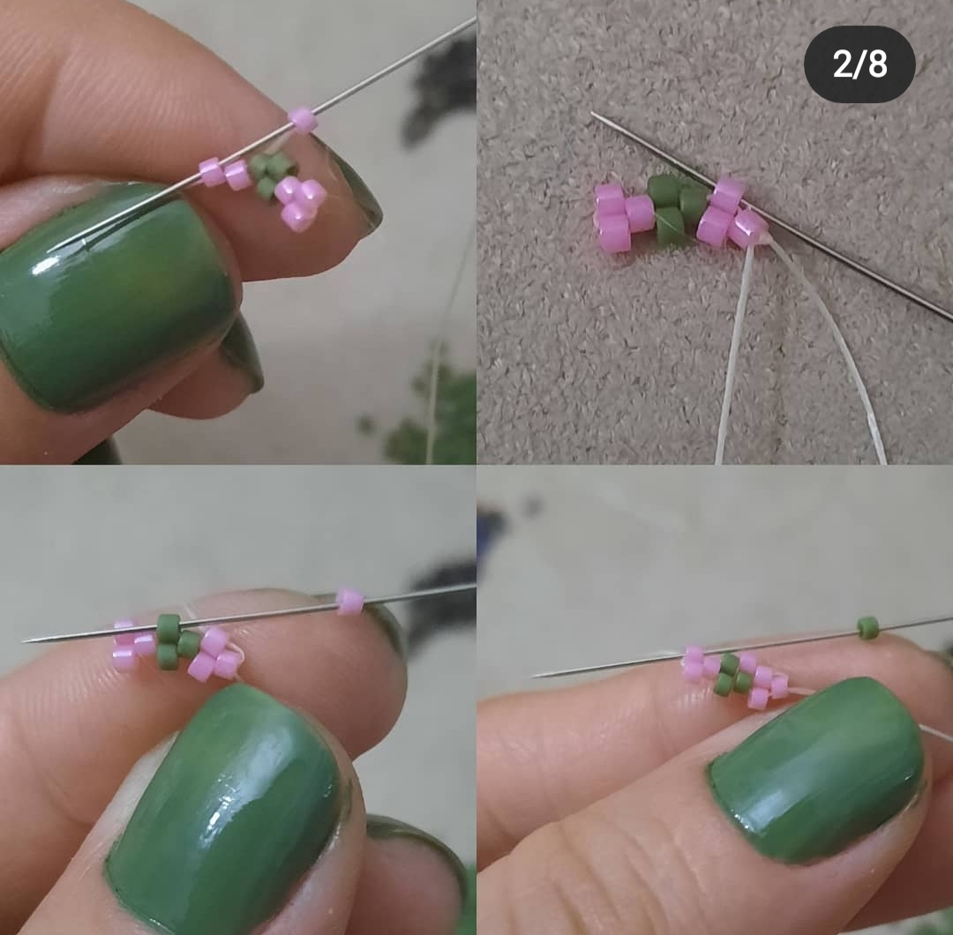

Slide 5
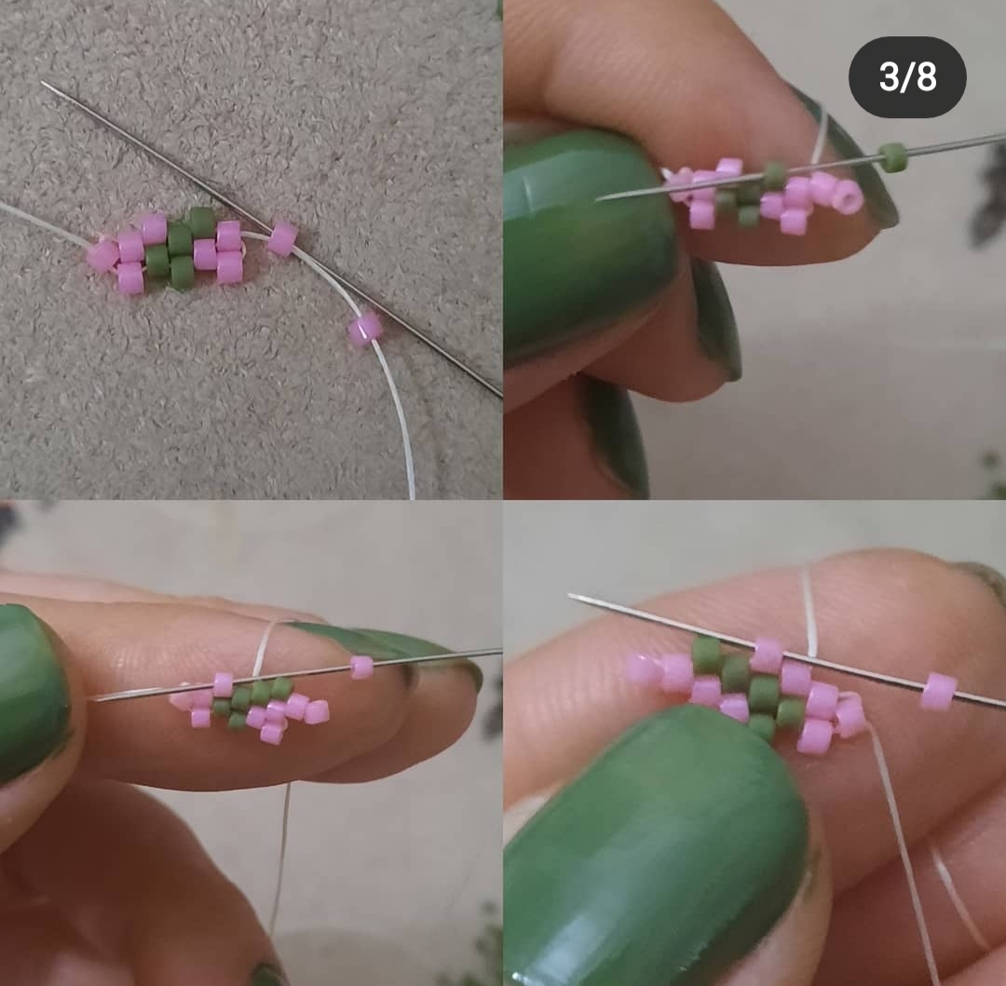

Slide 6
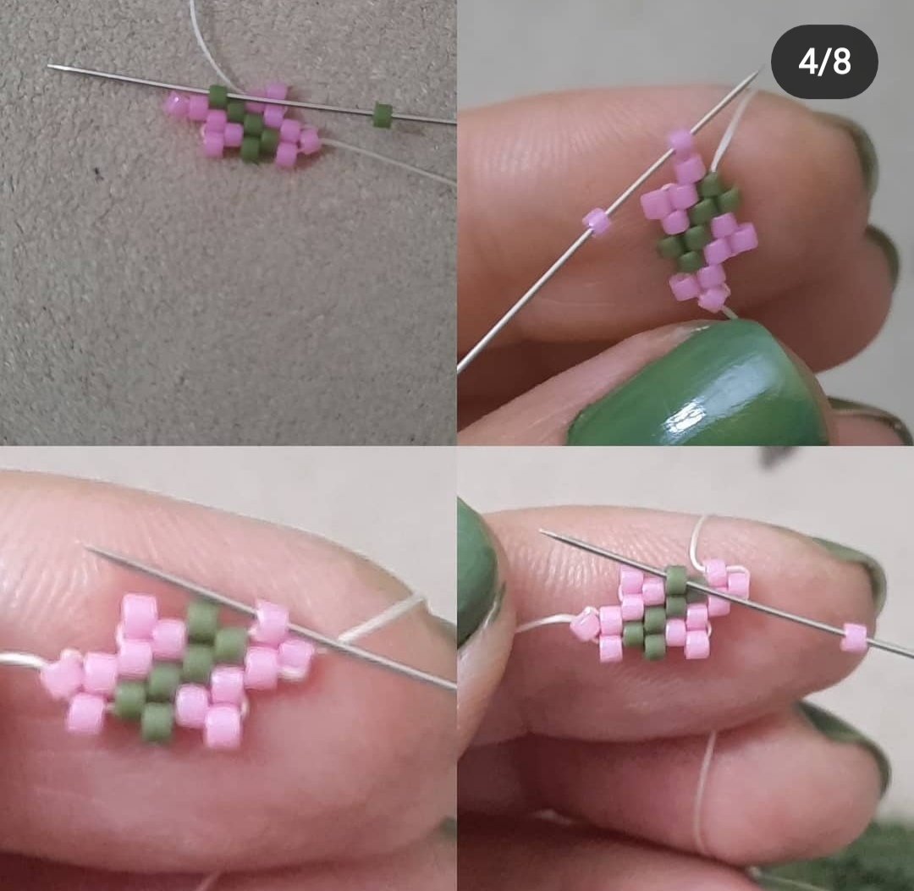

Slide 7
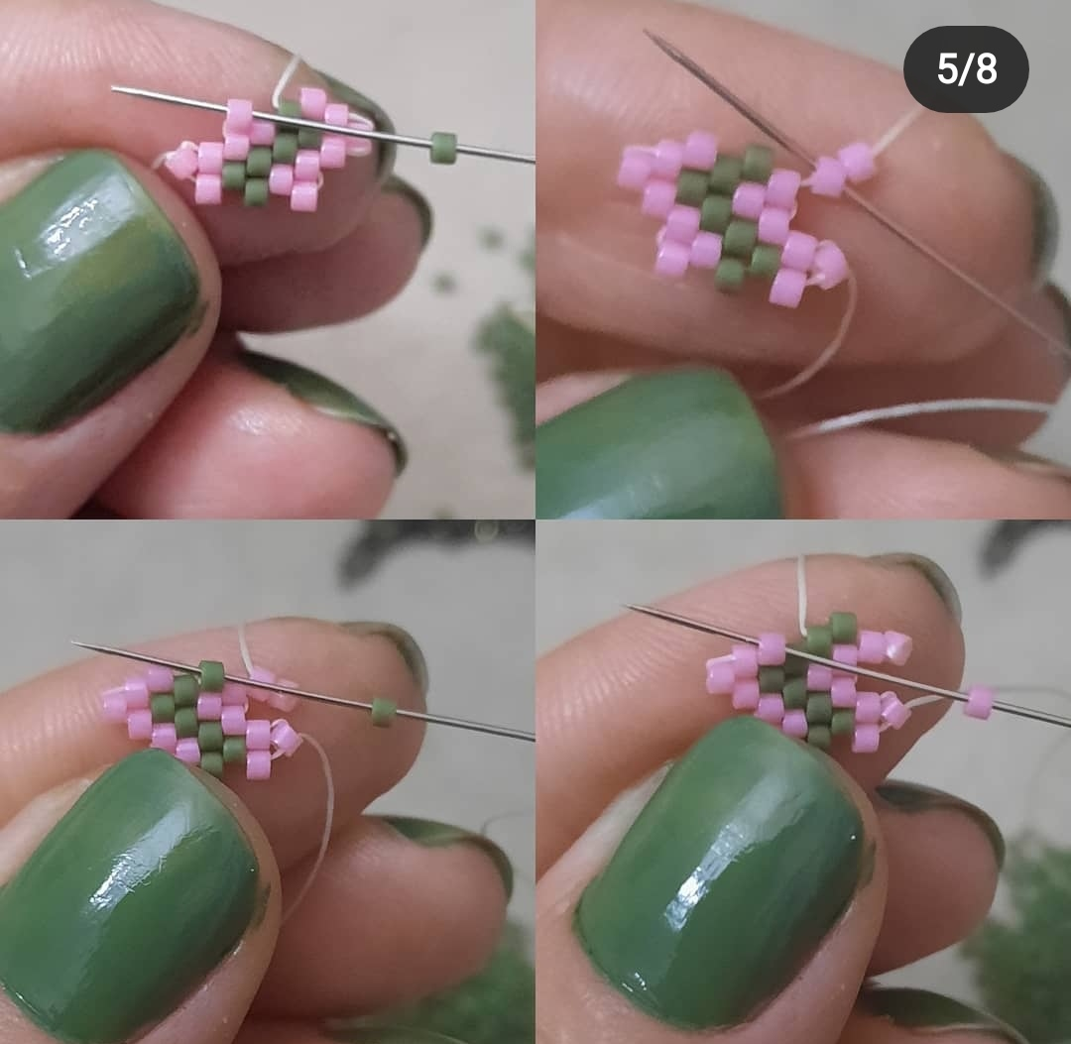

Slide 8
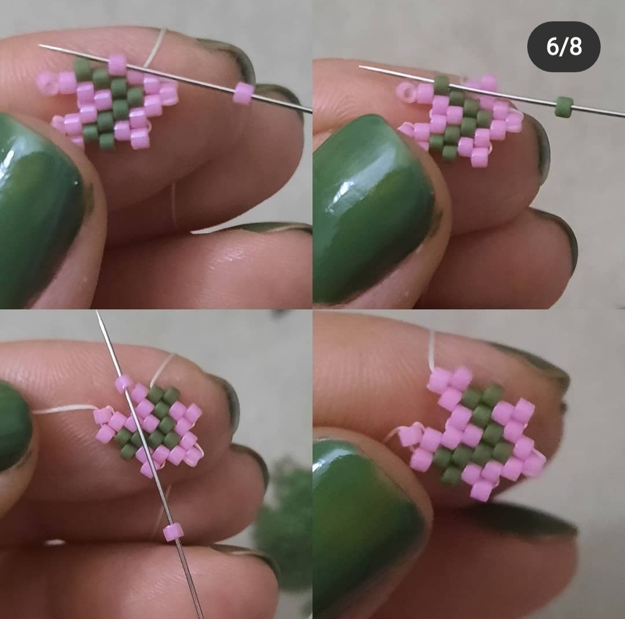

Slide 9
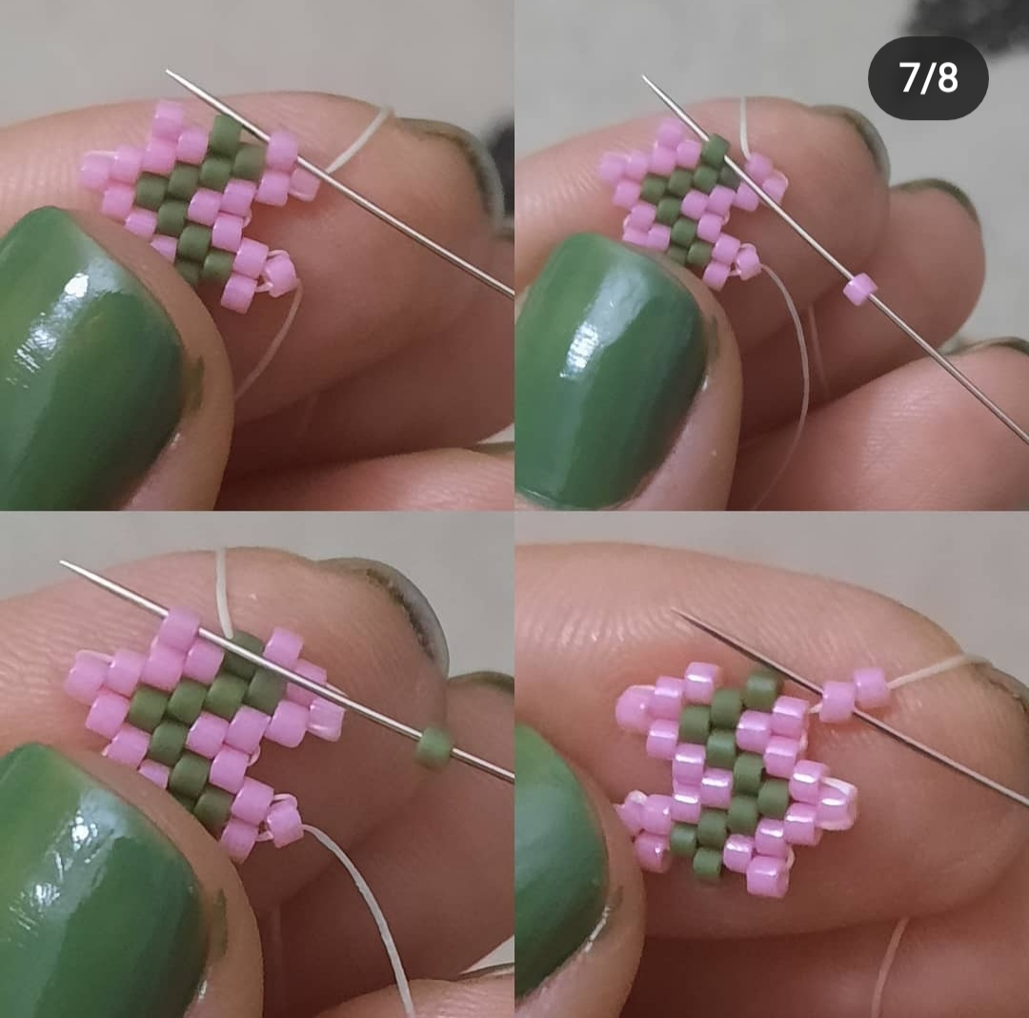

Slide 10
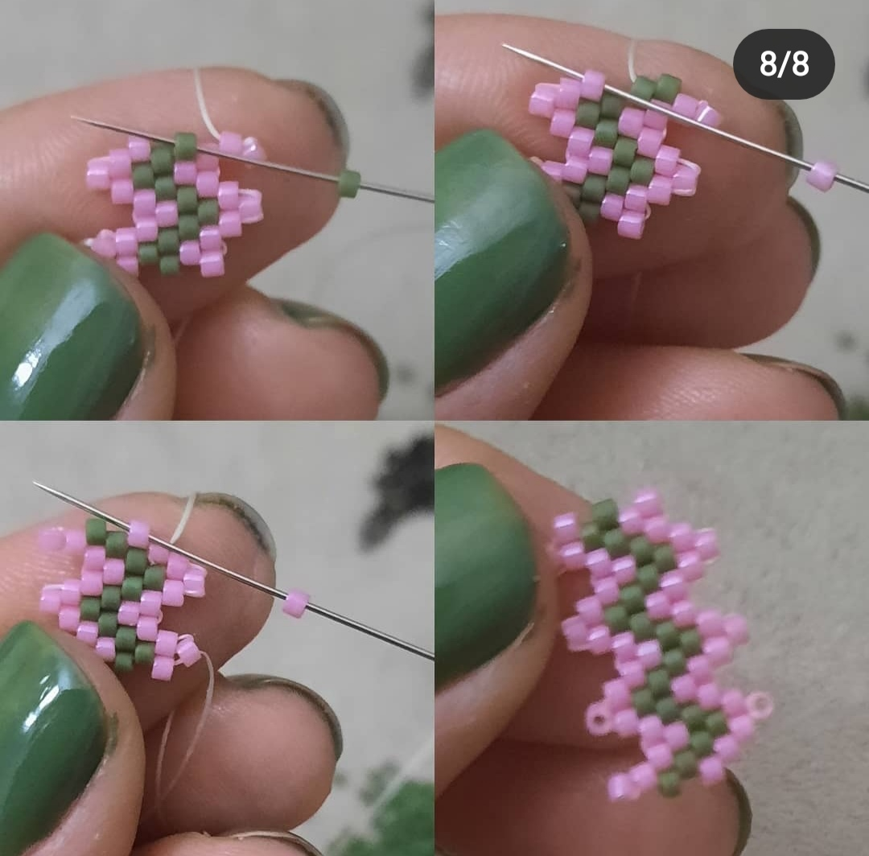

Slide 11
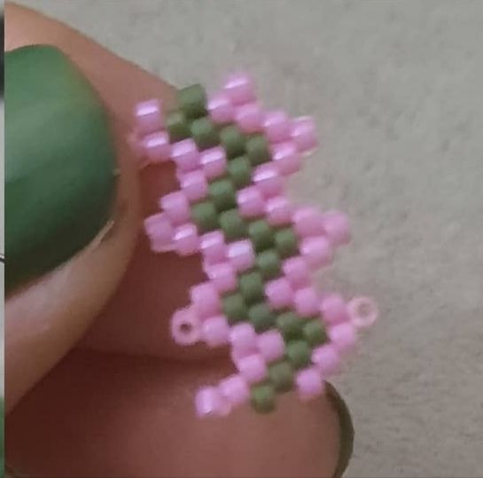
Далее работаем также по рисунку, в конце соединяем концы по размеру вашего пальца. И кольцо готово!!!

Slide 12
Спасибо за работу!!!

